Slide 1
Лекция 3
Файлове и директории и Права за контрол на достъпа

Slide 2
Файлове и директории
Блокове, inodes, връзки (hard и symbolic links);
Намиране на файлове (find, locate, which, whereis);

Slide 3
Блокове, inodes, връзки (hard и symbolic links);
Links: Ефективно, пряк път от един файл в друг, Малък файл (съдържащ свой собствен inode и път към оригиналния файл); Може да „обхваща“ файловите системи и дискове (отдалечени или локални), защото има независим inode.
Symbolic links: Още наречени (soft), Разрешенията не могат да бъдат променяни, промените ще бъдат (опитани да бъдат) приложени към оригинала (при условие че са съществували правилните разрешения за потребителя, изпълняващ командата), премахване на символна връзка (понякога наричана "мека" връзка), премахва само малкия файл и свързан инод и не засяга оригинала.
Премахването на оригиналния файл НЕ премахва връзката, а оставя връзката „осиротяла“

Slide 4
Hard links:
Добавяне на допълнително име към файл или директория, които всъщност сочат към оригиналният файл или директории inode (всъщност това са същите данни на диска).
Изтриването на която и да е една от съществуващите твърди връзки просто изтрива препратката към inode, стига съществува всяка друга твърда връзка (или оригиналната), данните в inode остават
В резултат на това, че всяка твърда връзка споделя един и същ inode, обаче, твърдите връзки НЕ могат да се „обхващат“ навсякъде файлови системи или дискове (локални или отдалечени)
Напълно изтриването на файл с твърди връзки изисква премахване на ВСИЧКИ твърди връзки
Твърдите връзки са полезни, за да направят много важни файлове "постоянни" (т.е. поставяне на твърда връзка в Администратор, достъпен само за директория до директория или файл, който никога не трябва да бъде напълно изтрит)

Slide 5
Например - ln -s myscript.sh yourscript.sh
Създава символична връзка, наречена „yourecript.sh“, насочена към „myscript.sh“
Например - ln myscript.sh tvojecript.sh
Създава твърда връзка (по подразбиране), наречена точка 'tvojecript.sh' към данните в посочената inode до от 'myscript.sh’
ls -i [име на файл] - може да се използва за намиране на всички връзки за даден файл

Slide 6
Блокове: При изчисляването блокът, понякога наричан физически запис, е последователност от байтове или битове, обикновено съдържаща цял брой записи, имащи максимална дължина; размер на блок. Така структурирани данни се казва, че са блокирани (Blocked) .
Inodes: Inode е структура на данни във файлова система в стил Unix, която описва обект на файлова система като файл или директория. Всеки inode съхранява атрибутите и дисковите блокови местоположения на данните на обекта.

Slide 7
Права за контрол на достъпа
Правата се разпределят по следният начин:
Символни
r = read permission
w = write permission
x = execute permission
- = no permission
Октанли (цифрени)
4 = read
2 = write
1 = execute
0 = no permission

Slide 8


Първият знак, посочва, че това е директория.
Първата група от три знака показва потребителя (user) който кореспондира на nick в първия случай.
Втората грпа показва правата на групата, така и ни казва чия е групата
Третата е на всички останали.
Примера показва: Папка на потребителя, върху която той има пълни права, както и потребителите в групата nick имат същите права върху нея ( пълни ), останалите хора ( потребители ) могат да променят чета и екзекутират също. Тоест файла е на всички.

Slide 9
- показва, че това е файл, включва скриптове, байнарита, архиви и др.
b – показва блоково устройство ( хард дискове и дискове )
c – периферни устройства.

Slide 10
Команди за промяна на достъпа
chown : Променя собственоста на файл или директория
- chmod :groupname file.extension
chmod : Променя вида на файла, променяйки неговите права.
chmod u(user) g(group) o(others) |rwx|
chgrp : Променя групата собственик на файл.

Slide 11
SUID
SUID: set user id bit. Файлове които съдържат ‘s’ на мястото на ‘x’
в колоната на потребителя. Имайте в предвид, че тази опция вече не работи на баш скриптове. Също много файлови системи могат да бъдат маунтнати с ‘nosuid’ option.
Някой програми го имат. Като например passwd.
Премахнато е с цел повече security.

Slide 12
nick@fly:~$ chmod 760 test.sh
nick@fly:~$ ls -l
-rwxrw---- 1 nick nick 3 Jul 30 16:43 test.sh
nick@fly:~$ chmod 0764 test.sh
nick@fly:~$ ls -l
-rwxrw-r-- 1 nick nick 3 Jul 30 16:43 test.sh
nick@fly:~$ chmod 4764 test.sh
nick@fly:~$ ls -l
-rwsrw-r-- 1 nick nick 3 Jul 30 16:43 test.sh
nick@fly:~$ chmod 0764 test.sh
nick@fly:~$ ls -l
-rwxrw-r-- 1 nick nick 3 Jul 30 16:43 test.sh

Slide 13
nick@fly:~$ chmod u+s test.sh
nick@fly:~$ ls -l
-rwsrw-r-- 1 nick nick 3 Jul 30 16:43 test.sh
nick@fly:~$ chmod u-s test.sh
nick@fly:~$ ls -l
-rwxrw-r-- 1 nick nick 3 Jul 30 16:43 test.sh
nick@fly:~$

Slide 14
SGUID
Файлове и папки със “s” в групата на мястото на “x”.
Полезно за споделени папки по група.

Slide 15
groups → показва групите в които е един user
groupadd nameofgroup –добавя група
usermod –G group username добавяте user в група
sudo chown username:group directory

Slide 16
su – root
mkdir team
groupadd team
usermod –G team username
useradd test
usermod –G team test
touch with
chown username:group directory
chmod -R 2770 team/

Slide 17
Sticky bit
Тази пермисия ‘t’ позволява да може само създателя на файла да го изтрие.
mkdir /srv/sticky
touch /srv/sticky/important
su test
chmod 1777 /srv/sticky

Slide 18
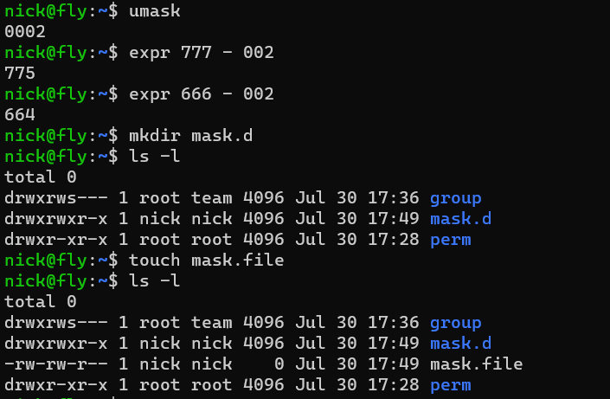

Slide 19
umask – показва текущите umask настройки
~/.bashrc, може да бъде приложен върху всички потребители
Попринцип са 777 за папки, 666 за файлове
Ако обаче си user вадиш от 777-002 = 775 , 666-002 = 664
umask стойност = изваждаш стойноста на default за да получиш текущо използваните.
Настройките са зададени от /etc/bashrc файла за цялата система
Настройките зададени от /etc/user/.bashrc е индивидуално за целият user.
Метод за модифициране на обикновенните пермисии приложени върху файлове и директории които един потребител създава.

Slide 20
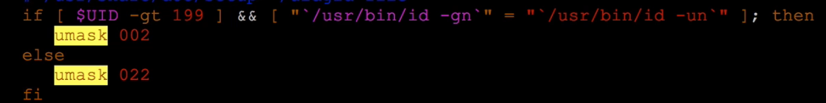

Slide 21
Ролята на файловата система в линукс
Когато данните на един компютър се запазят на записващото устройство по зададен метод:
Данните са организирани и лесно откриваеми.
Данните се съхраняват по устойчив метод.
Целоста на данните се запазва.
Данните лесно могат да бъдат достъпени от потребителя по всяко време.

Slide 22
https://www.pathname.com/fhs/
Директорна структура:
обърната дървовидна структура с един корен ( боаб )
Разграничението на малки от големи букви ( case sensitive )
Всяка папка или файл, чието име започва с . (точка) е скрита от нормалният „поглед“
Просто . В папката (директорията) обозначава текущата директория.
Две .. Са предходната ( една папка назад или нагоре към първият клон)

Slide 23
Команди с цел откриване и локализиране
locate : комадна която търси в локаната база данни за папки и файлове които съвпадат определен критерии.
updatedb : опреснява локаната база с данни която locate ползва.
whereis : това е команда която локализира бинарките, източници и наръчници за команда.

